Slide 1
Informatik Q2 Abels

Slide 2
Datenbanken
Informatik Q2 Abels

Slide 3
Setup

Slide 4
Setup
Betriebssystem (OS)
Browser
Tech Stack
Dokumentation

Slide 5




Setup
Betriebssystem (OS)
Browser
Tech Stack
Dokumentation

Slide 6





Setup
Betriebssystem (OS)
Browser
Tech Stack
Dokumentation

Slide 7







Setup
Betriebssystem (OS)
Browser
Tech Stack
Dokumentation

Slide 8
XAMPP
https://www.apachefriends.org/

Slide 9
Setup
Betriebssystem (OS)
Browser
Tech Stack
Dokumentation

Slide 10





Setup
Betriebssystem (OS)
Browser
Tech Stack
Dokumentation
.MD

Slide 11
Visual Studio Code
https://code.visualstudio.com
Markdown
VSC Extension: Markdown All in One
.MD

Slide 12
Setup
Betriebssystem (OS)
Browser
Tech Stack
Dokumentation
.MD

Slide 13
Setup
Betriebssystem (OS)
Browser
Tech Stack
Dokumentation
.MD

Slide 14
Setup für Datenbanken

Slide 15
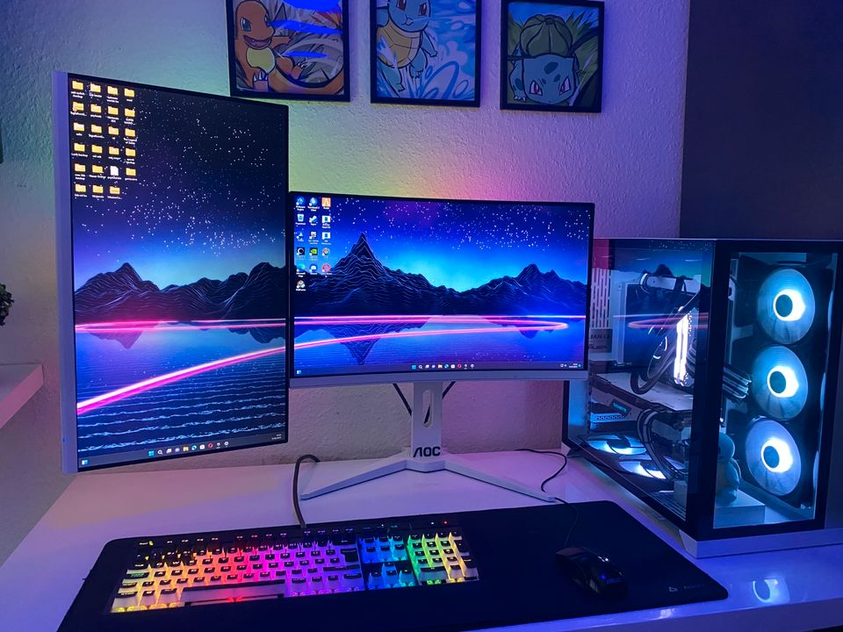
Entwickle dein persönliches Setup, um dem Kurs folgen zu können.

